Slide 1
Synchronní proměny českého předložkového systému
Hana Prokšová
hana.proksova@ff.cuni.cz
konzultace: po 10:50–12:00

Slide 2
náplň
4. 10. | úvod, charakterizace předložkového systému, nástřel témat
11. 10. | valence, vztah předložek a pádu, finální rozdělení témat
18. 10. | jazyková změna: gramatikalizace, pohled konstrukční, pohled kognitivní
25. 10. | prepozicializace: sekundární prepozice
1. 11. | prepozicializace: sekundární prepozice – individuální práce
8. 11. | instrumentál + předložka S
15. 11. | → prezentace korpusových výzkumů
22. 11. | ??
29. 11. | → prezentace korpusových výzkumů
6. 12. | příprava empirického výzkumu
13. 12. | empirický výzkum
20. 12. | empirický výzkum, interpretace výsledků
3. 1. | empirický výzkum, interpretace výsledků

Slide 3
jazyková změna
Co všechno může být chápáno jako jazyková změna?
být proti
neúroda vlivem počasí
platit na pokladně
zabývat se s něčím
podivovat se nad něčím
být o tom, že…

Slide 4
jazyková změna
Co všechno může být chápáno jako jazyková změna?
být proti DESÉMANTIZACE, systémová elipsa
neúroda vlivem počasí GRAMATIKALIZACE, ustrnutí, ztráta paradigmatu
platit na pokladně unifikace vyjadřování prostorových vztahů
zabývat se s něčím ??
podivovat se nad něčím kontaminace, analogie
být o tom, že… jazykový kontakt, kalk

Slide 5
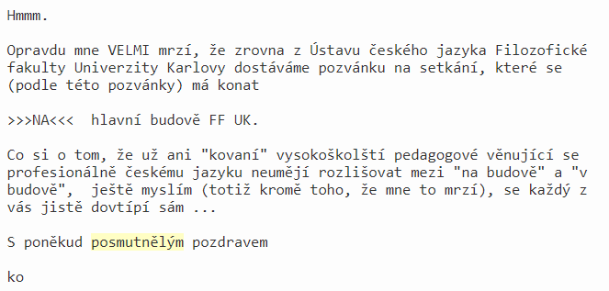

Slide 6
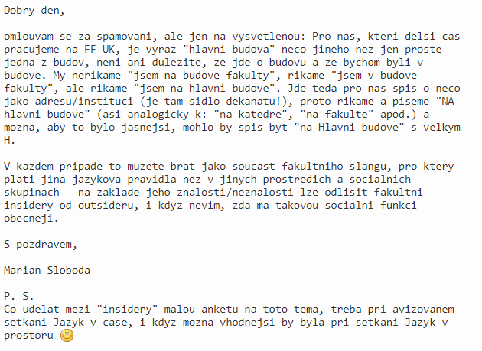

Slide 7
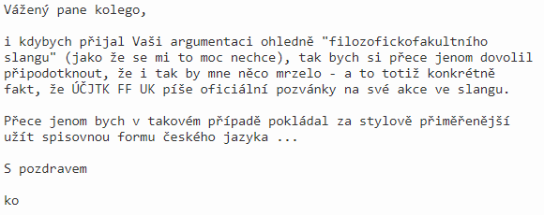

Slide 8
náhled kognitivní gramatiky na předložky
Ronald Langacker:
předložky patří do grammatical markers
jinak též: grammatical morphemes, functional words, empty words, formatives, closed-class elements
předložky mají „clearly discernible meanings“, ale tyto významy jsou spíše „tenuous, abstract, and hard to eluciade“
„The essential point, though, is that even the most „grammatical“ of grammatical markers – forms like be, do, of, the infinitival to, agreement markers, case inflections, and derivational affixes – are viewed in CG as being meaningful“ (Langacker, 2008, s. 23)
LANGACKER, Ronald (2008): Cognitive grammar. A basic introduction. New York: Oxford University Press.

Slide 9
náhled kognitivní gramatiky na předložky
Frank Boers:
výrazy se dají dělat na:
nominální
vztahové
temporální
atemporální
ADJ, ADV
PREP
mají charakter stavový
mají charakter dynamický
Langacker:
předložky mohou vyjadřovat vztahy
simplexní (jeden bod)
komplexní (spojení vícero bodů, spatial path)
to umějí i slovesa, ale ta tyhle vztahy vyjadřují v čase
LANDMARK + TRAJECTOR?

Slide 10
EVANS, Vyvyan – TYLER, Andrea (2003): The semantics of English Prepositions: Spatial Scenes, Embodied Meaning and Cognition. Cambridge: Cambridge University Press, p. vii–254.
3 tradiční náhledy na sémantiku prepozic:
monosémní
homonymní
polysémní
složitá síť vztahů, rozložená do vzájemně provázaných centrálnějších a perifernějších užití
v centru není jeden prototyp!

Slide 12
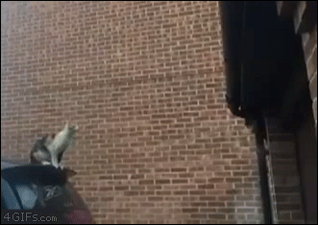
zapojujeme mimojazykovou znalost o gravitaci, přirozeném pohybu kočky atd.

Slide 14
konstrukční gramatika (Fried, 2013)
Jaký vztah mají
struktura/forma
význam
(komunikační) funkce?
Co je konstrukce? (Proč je konstrukce emický znak? Co to znamená?)
Hlavní typy konstrukcí:
lexikální,
valenční (linking)
frázové (+ linearizační)
K jakému typu konstrukcí jsou řazeny předložkové fráze?

Slide 15
četba na 25. října (alespoň jedno z toho)
KROUPOVÁ, L. (1971): K synchronnímu pojetí českých nevlastních předložek při lexikografickém zpracování. Slovo a slovesnost, 32, č. 3, s. 225–231.
http://sas.ujc.cas.cz/archiv.php?art=2097
KROUPOVÁ, L. (1984): Klasifikace sekundárních předložek z hlediska jejich tvoření. Naše řeč, 67, č. 3, s. 113–116.
http://nase-rec.ujc.cas.cz/archiv.php?art=6455

